Slide 1

Socket.io
Котович Дмитрий
Лаптев Никита

Slide 2
What is it?
JavaScript-библиотека для веб-приложений и обмена данными в реальном времени. Состоит из двух частей: клиентской, которая запускается в браузере и серверной для node.js. Является событийно-ориентированным API.

Slide 3
Using Socket.IO
Ответ: real-time applications
Who use?
Microsoft Office
Yammer
Zendesk
Trello

Slide 4
{ “Type”: “event-oriented”, “Author”: “Guillermo Rauch”, “Version”: “v2.0.3”, “work”: “npm install --save socket.io” “url”: “github.com/socketio/socket.io”, “githubStars” : 37777 }

Slide 5
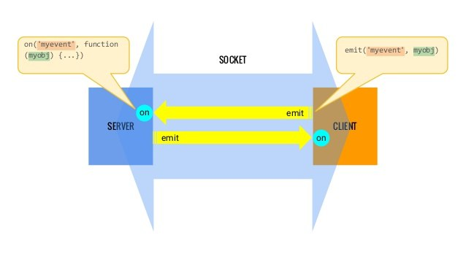
Взаимодействие client-server

Slide 6
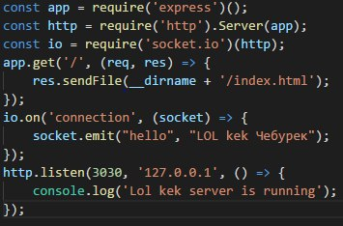
Server example

Slide 7
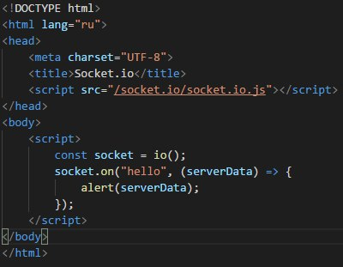
Client example

Slide 8
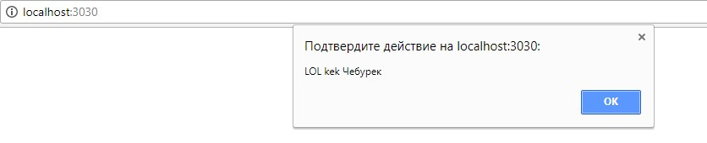
Result

Slide 9
1. WebSocket 2. Adobe Flash Socket 3. AJAX long polling 4. AJAX multipart streaming 5. Forever Iframe 6. JSONP Polling
Working in browsers

Slide 10
Main methods
sockets – выбор всех подключённых клиентов
socket.send(TEXT) – отправка сообщения TEXT
socket.json.send({}) – отправка JSON-сообщения
socket.broadcast.send – широковещательное сообщение
socket.emit(EVENT, ANY) – отправка сообщения по событию
socket.on(EVENT, CALLBACK) – вызов метода в ответ на событие

Slide 11
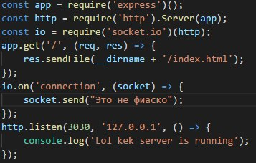
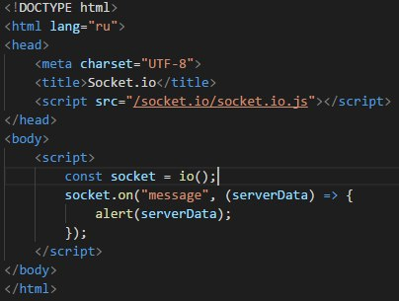
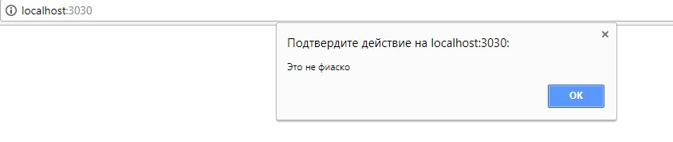
send()

Slide 12
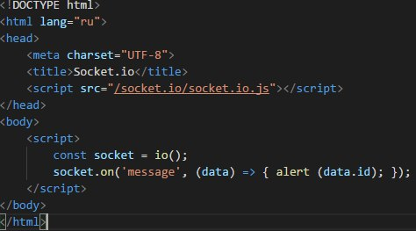
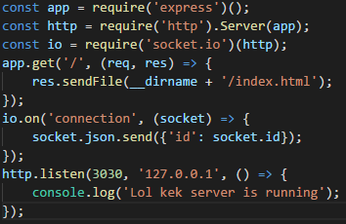
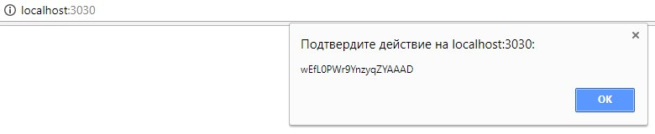
json.send({})

Slide 13
Server side: Client side: 1. Connect 1. Connect 2. Reconnect 2. Connect_error 3. Disconnect 3. Connect_timeout 4. Ping 4. Reconnect 5. Leave 6. Message 7. Join
emit(EVENT,ANY)

Slide 14
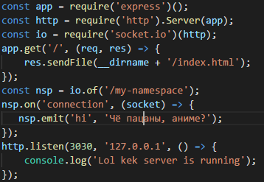
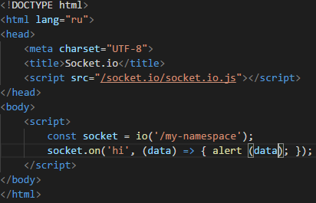
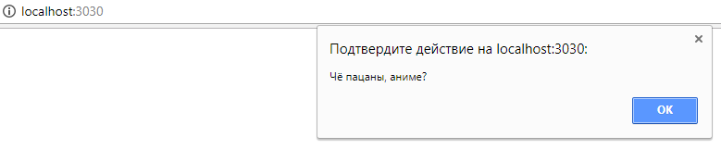
Namespaces

Slide 15
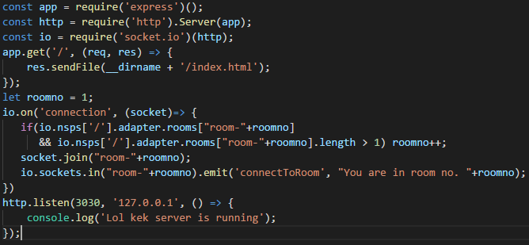
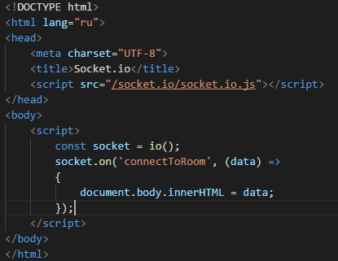


Rooms

Slide 16
Спасибо за внимание!

